Slide 1
Семинар – практикум «Подбираем игры по финансовой грамотности для дошкольников»
Аникина Е.М.,
старший воспитатель МБДОУ «Солгонский детский сад»

Slide 2
Игра- основная форма обучения. Именно через игру ребенок осваивает и познает мир.

Slide 3
Необходимость использования дидактической игры как средства обучения детей в дошкольный период определяется рядом причин:
1. Игровая деятельность как ведущая в дошкольном детстве еще не потеряла своего значения; 2. Освоение учебной деятельностью, включение в нее детей идет медленно (многие дети вообще не знают что такое «учиться»); 3. Имеются возрастные особенности детей, связанные с недостаточной устойчивостью и произвольностью внимания, преимущественно непроизвольным развитием памяти, преобладанием наглядно-образного типа мышления. 4. Недостаточно сформирована познавательная мотивация. Дидактическая игра во многом способствует преодолению трудностей.

Slide 4
ПРИМЕРНЫЕ ДИДАКТИЧЕСКИЕ ИГРЫ
Сентябрь
Тема: «Здравствуй, страна экономика!»
д/и «Хорошо-плохо»
Цель: закрепить представление детей о том, что надо беречь энергию, воду.
д/и «Собери цветок»
Цель: закрепить знания детей об основных потребностях человека.
Октябрь
Тема: «Деньги»
д/и «Назови монетку»
Цель: закрепить знание детей о достоинствах монет. Развивать речь.
д/и «Путешествие денежки»
Цель: закрепить знания детей о денежных знаках разных стран.
д/и «Узнай флаг и валюту страны»
Цель: расширять представления детей о флагах и денежных знаках разных стран мира; развивать внимание, память.

Slide 5
Ноябрь
Тема: «Бюджет»
д/и «Я хочу»
Цель: развивать умения группировать потребности в соответствии со своими желаниями; раскрыть разнообразие потребностей каждого человека.
д/и «Какие бывают доходы?»
Цель: уточнить знания детей об основных и дополнительных доходах; упражнять в самостоятельном определении видов доходов (основные, дополнительные).
Декабрь
Тема:«Моя копилка»
д/и «Копилка»
Цель: дать понятие о накоплении денежных средств.
д/и «Магазин игрушек»
Цель: предоставить детям возможность практически осуществить процесс купли-продажи; развивать умение «видеть товар»: материал, место производства, цену.

Slide 6
Январь
«Дом, где живут деньги»
д/и «Банк»
Цель: на конкретном примере показать детям, что такое банк, для чего он существует, его назначение; рассказать о работе служащих банка; дать понятие о том, что именно банк – надежное хранилище наших денежных средств; расширять знания детей о банке, как об одном из средств экономики.
Практика «Мини-банк»
Цель: показать принципы финансового планирования, донести принцип «сначала зарабатываем – потом тратим».
Февраль
«Труд»
д/и «Вершки-корешки»
Цель: закрепить название продуктов производства овощевода.
Материал: картинки с изображением овощей, блюд из овощей.
д/и «Кому что нужно для работы?»
Цель: закрепить знания детей об инструментах; расширять представления об их роли в изготовлении продуктов труда.
д/и «Фермер - овощевод»
Цель: научить детей устанавливать зависимость между результатами трудовой деятельности и профессией человека; воспитывать интерес к людям разных профессий.
д/и «Предприятия нашего города»
Цель: закрепить знания детей о профессиях, научить устанавливать зависимость между результатом трудовой деятельности и профессией человека, воспитывать интерес к людям разных профессий, уважительное отношение к ним.

Slide 7
Март
«Реклама»
Игра «Упаковка»
Цель: развивать умение детей правильно воспринимать информацию в рекламе.
д/и «Рекламные парные картинки»
Цель: закрепить знание детей о рекламе, развивать речь, внимание, зрительную память.
Апрель
«Товар, цена, стоимость»
д/и «Дешевле – дороже»
Цель: развивать у детей умение ориентироваться в цене товаров, устанавливать ассортимент товаров по цене, развивать самостоятельность в принятии решения о покупке.
д/и «Что быстрее купят?»
Цель: развить умение устанавливать зависимость между качеством товара, его ценой (стоимостью) и спросом на него.
д/и «Давай поменяемся»
Цель: познакомить детей с понятием «обмен».

Slide 8
Игра «Можно – нельзя купить»

Slide 9
СОЗДАНИЕ ПРОБЛЕМНЫХ СИТУАЦИЙ

Slide 11
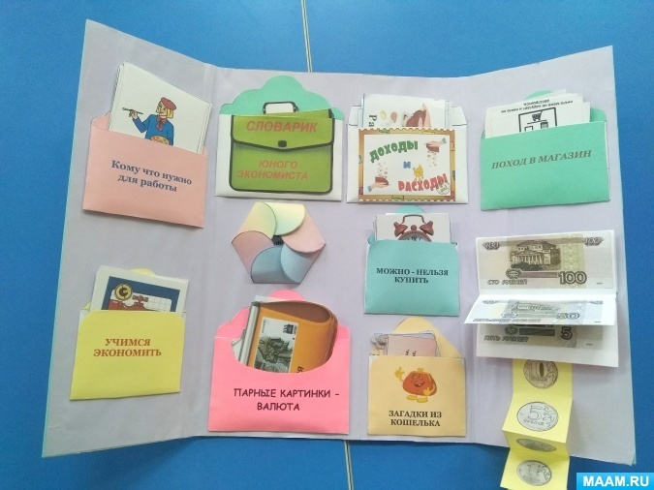
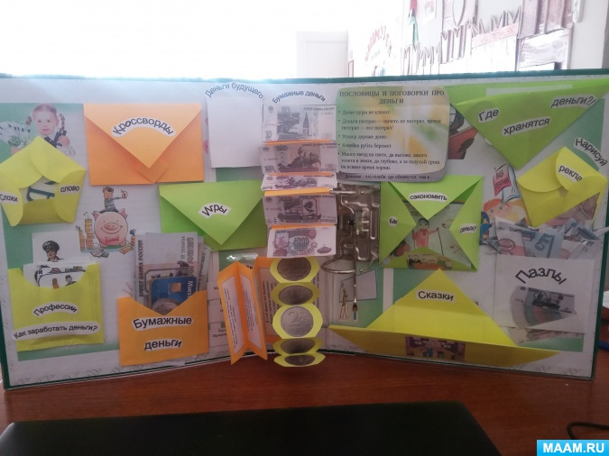
ЛЭПБУК

